Slide 1
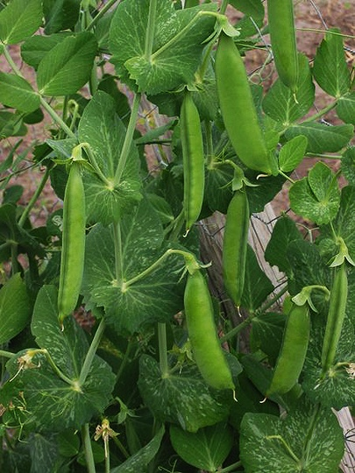
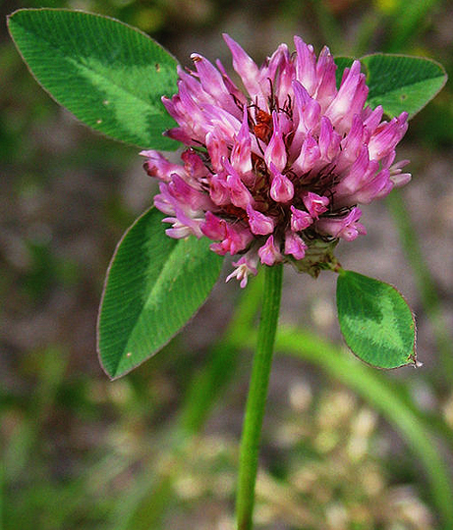
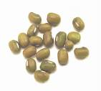
Семейство бобовые
Калиниченко
Константин,
6Акласс

Slide 2
Семейство бобовые (мотыльковые)
Около 12 тысяч видов (почти 500 родов).
Распространены на всех континентах Земного шара, от тропических стран с сухим климатом до стран с умеренным и даже холодным климатом.
Одно- и многолетние травы, кустарники, полукустарники, лианы и деревья.

Slide 3
Строение цветка Бобовых
Чашечка
5 сросшихся чашелистиков;
Венчик
5 лепестков;
Тычинки
10 (9 сросшиеся и 1);
Пестик
1.
Ч
Л
Т
П
(5)
5
(9)+1
1

Slide 4
Семейство бобовые (мотыльковые)
ПАРУС
ВЕСЛО
ЛОДОЧКА

Slide 5
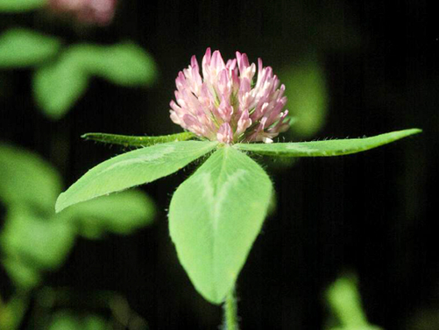
Семейство бобовые (мотыльковые)
Цветки могут быть как одиночными, так и собранными в соцветия:
КЛЕВЕР
ГОЛОВКА
КИСТЬ
ЛЮПИН

Slide 6
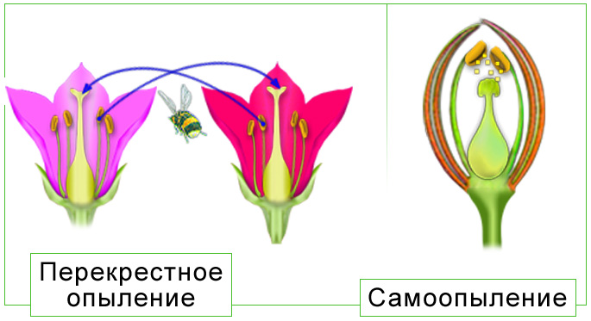
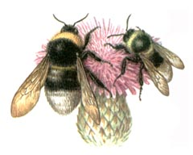
Семейство бобовые (мотыльковые)

Slide 7
Семейство бобовые (мотыльковые)
СТРОЕНИЕ СЕМЕНИ

Slide 8
Азотфиксирующие (почвенные) бактерии
Клубеньковые бактерии - род бактерий, образующих на корнях многих бобовых растений клубеньки.
Растение поставляет бактериям необходимые им для роста и развития углеводы и минеральные соли, а взамен получает азот, который клубеньковые бактерии способны усваивать из атмосферы.
Такое сотрудничество называется симбиоз.

Slide 9
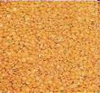
Пищевые растения
БОБЫ
ГОРОХ
ФАСОЛЬ
СОЯ
АРАХИС
ЧЕЧЕВИЦА

Slide 10
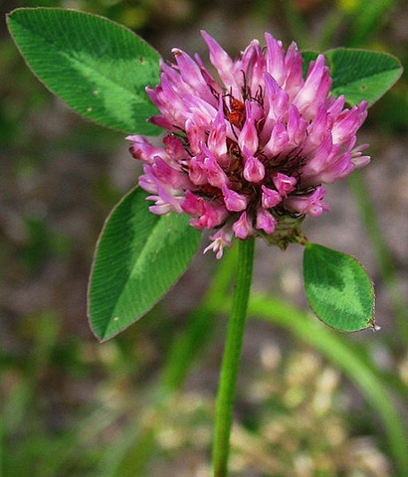
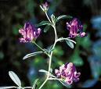
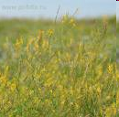
Кормовые растения
КЛЕВЕР ЛУГОВОЙ
ЛЮЦЕРНА
ВЕРБЛЮЖЬЯ КОЛЮЧКА
ДОННИК

Slide 11
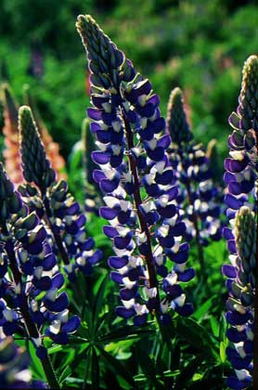
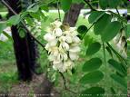
Декоративные растения
ГЛЕДИЧИЯ
ГОРОШЕК
ЛЮПИН
АКАЦИЯ:
ЖЁЛТАЯ
ОСТРОЛОДОЧНИК ЛИНЕЙНОЛИСТНЫЙ

Slide 12
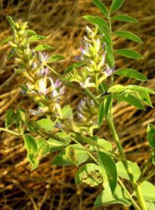
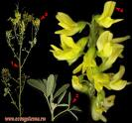
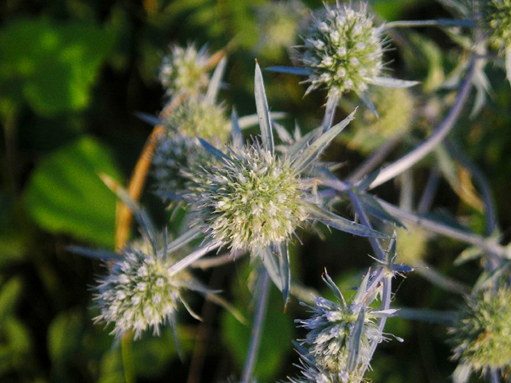
Лекарственные растения
КОПЕЕЧНИК ЗАБЫТЫЙ (КРАСНЫЙ КОРЕНЬ)
ДОННИК ЛЕКАРСТВЕННЫЙ
КЛЕВЕР
СОЛОДКА УРАЛЬСКАЯ

Slide 13
Спасибо за внимание

